Slide 1
Pygame Project
Run and Gun
Рабаданов Имран

Slide 2
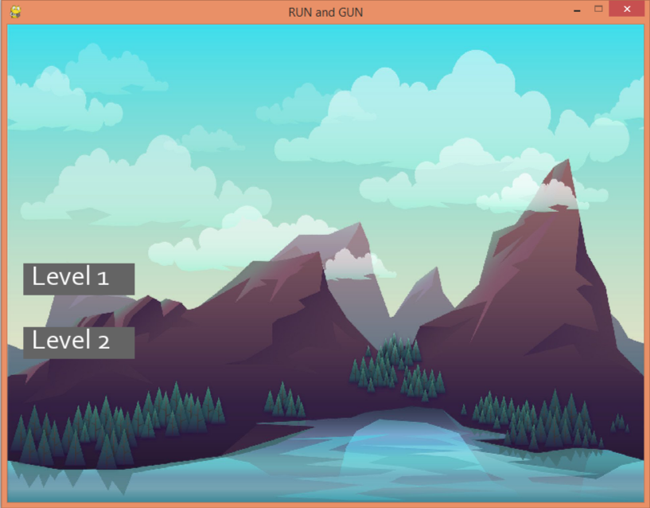
Стартовое окно
При входе в игру вас встречает стартовое окно

Slide 3
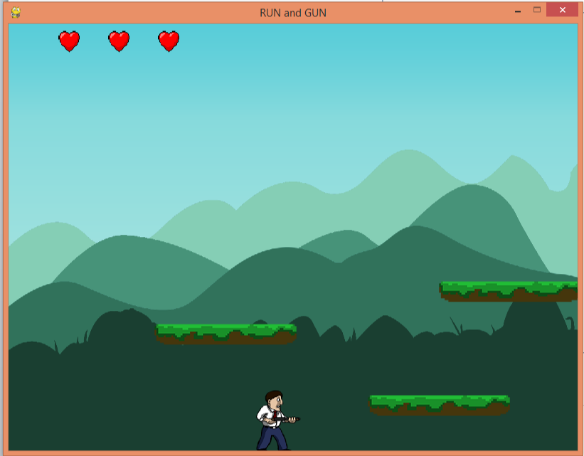
При запуске уровня вас встречает персонаж, который ждёт от вас действий

Slide 4
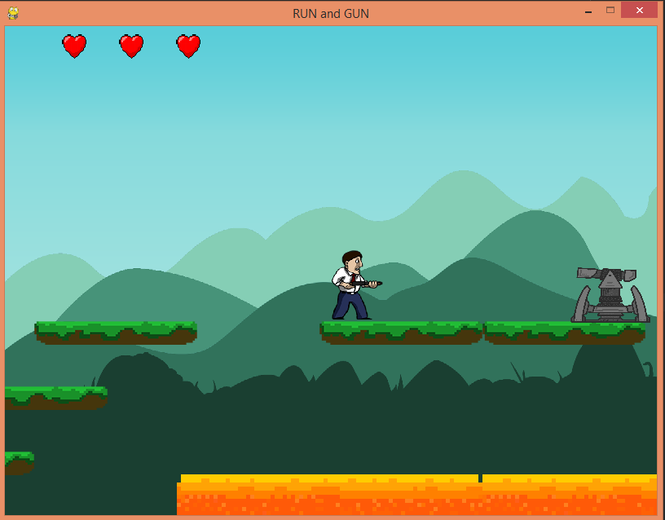
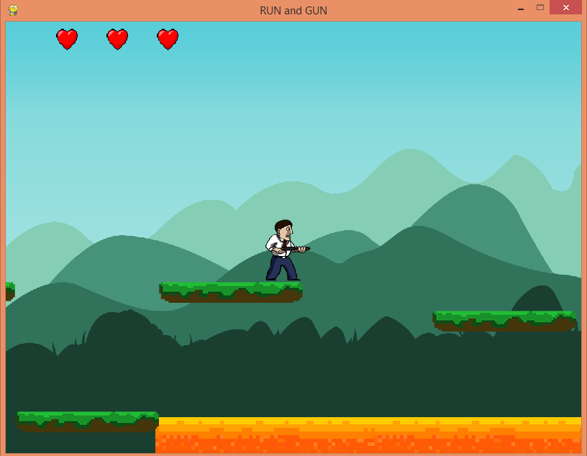
При прохождении игры вас ждут сложные испытания, которые необходимо преодолеть

Slide 5
Конец
К игре в будущем можно добавлять новые механики и функции, что открывает возможность для реализации всех фантазий и желаний

